Slide 1


RELATÓRIO DA COMISSÃO DE POLÍTICA NACIONAL DE HUMANIZAÇÃO
CPNH
HOSPITAL REGIONAL DE NOVA ANDRADINA

Slide 2
INTRODUÇÃO
A Política Nacional de Humanização se pauta em três princípios: inseparabilidade entre a atenção e a gestão dos processos de produção de saúde, transversalidade e autonomia e protagonismo dos sujeitos. Além disso, está em constante atualização, em busca de coerência com os princípios do SUS, sendo uma política institucional construída coletivamente, envolvendo não só o governo federal, mas as instâncias estaduais e municipais. Para se efetivar a humanização é fundamental que os sujeitos participantes dos processos em saúde se reconheçam como protagonistas e corresponsáveis de suas práticas, buscando garantir a universalidade do acesso, a integralidade do cuidado e a equidade das ofertas em saúde.

Slide 3
3.19 - CPNH – COMISSÃO DE POLITICA NACIONAL DE HUMANIZAÇÃO MÊS DE SETEMBRO DE 2018.
O Questionário de Avaliação da Satisfação do Usuário tem como objetivo registrar a opinião dos usuários e pontuar as questões referentes à atuação dos diversos profissionais que o assistem, assim como a qualidade do atendimento e das instalações físicas. Diante disto, criou-se uma comissão onde os integrantes têm por obrigatoriedade realizar uma análise usando critérios relevantes para validação dos mesmos.

Slide 4
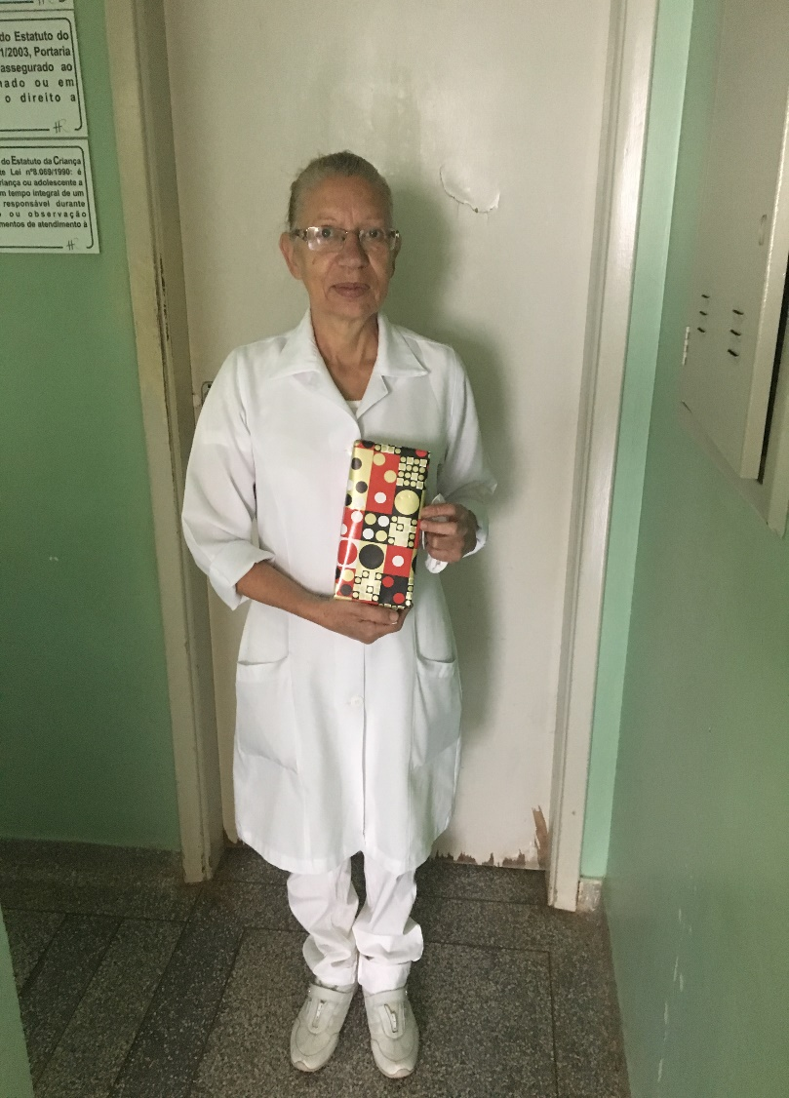
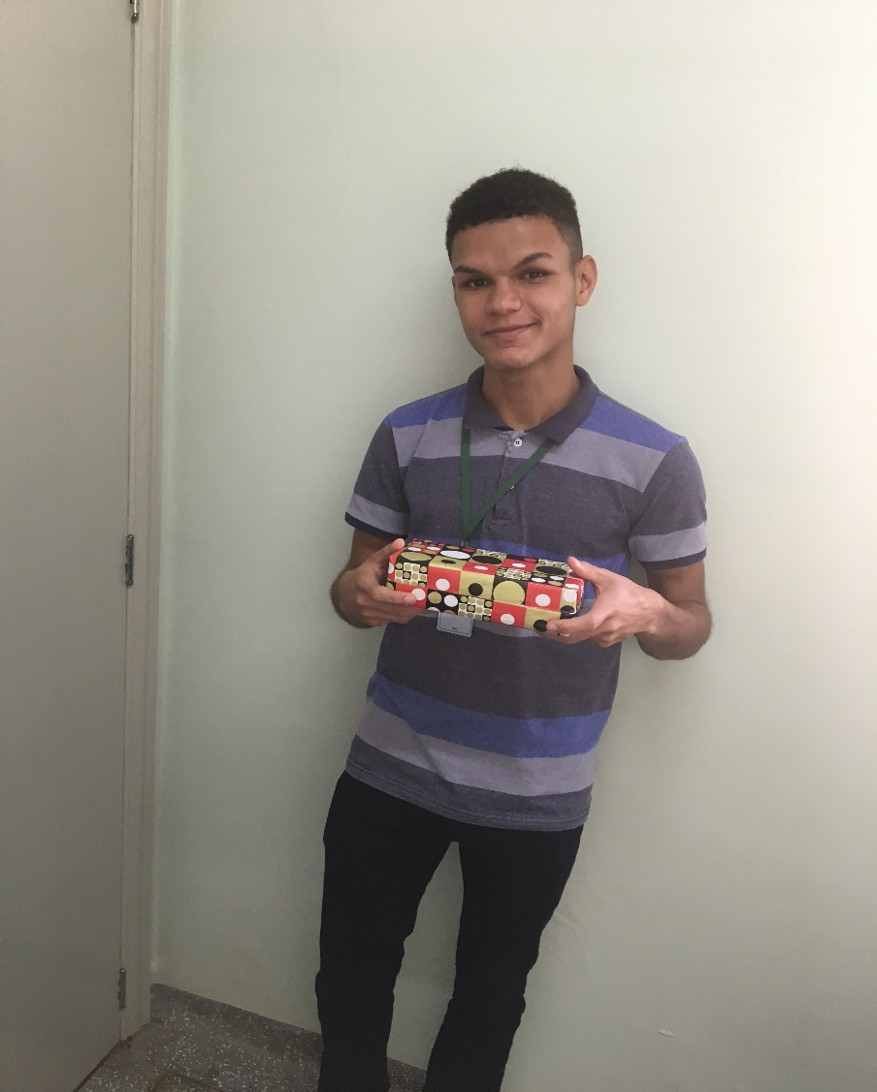
CAIXA DE BOMBOM AOS COLABORADORES
ANIVERSARIANTES
DO
MÊS DE SETEMBRO

Slide 5
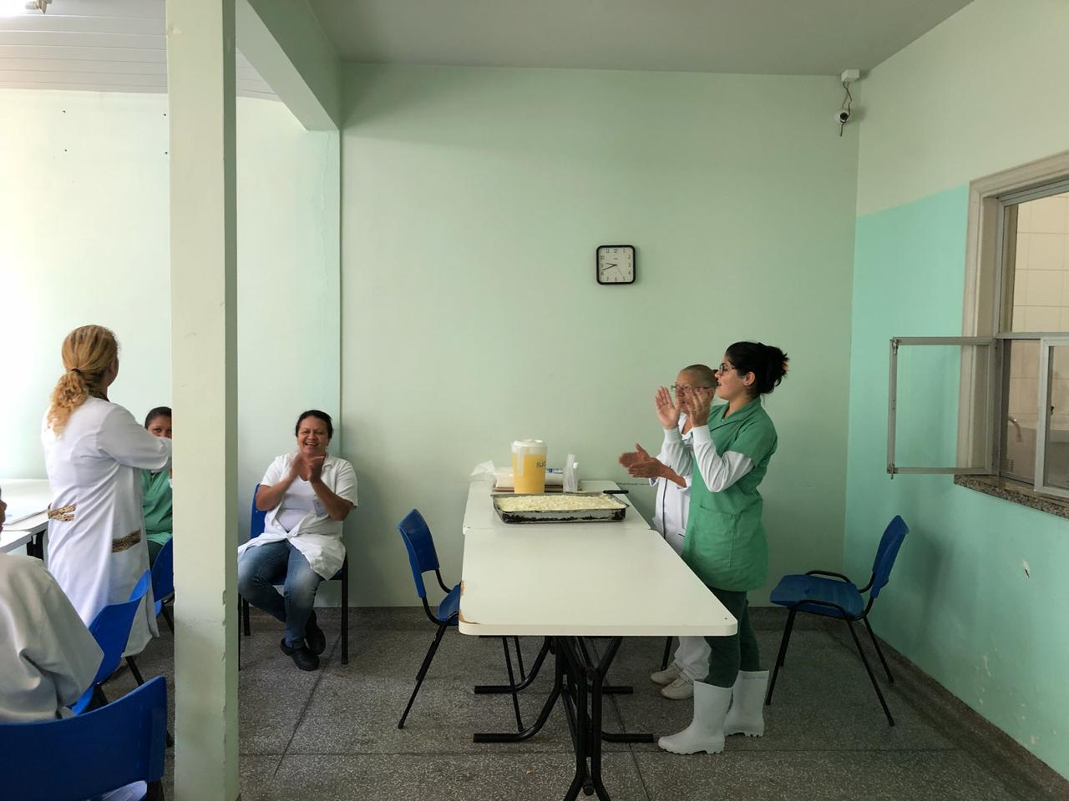
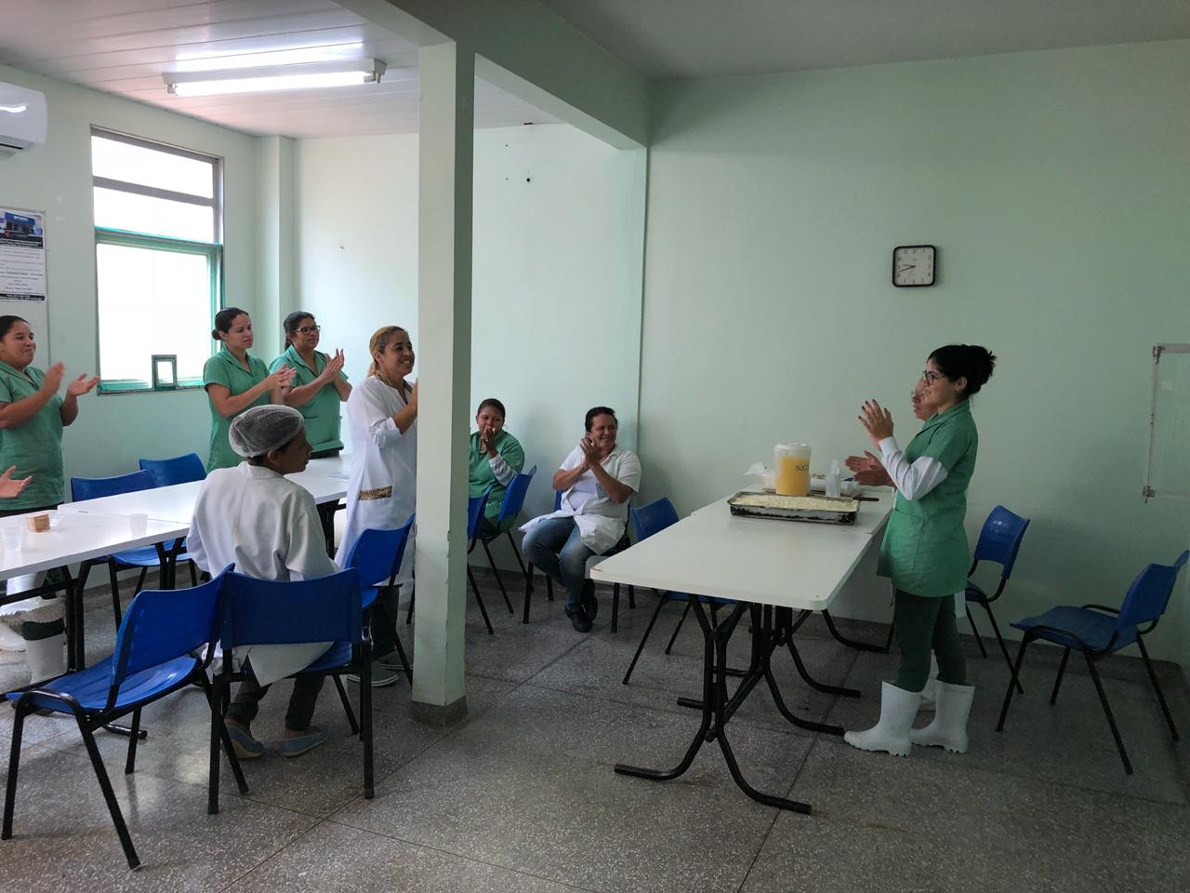
Bolo dos aniversariantes
servido no refeitório

Slide 6
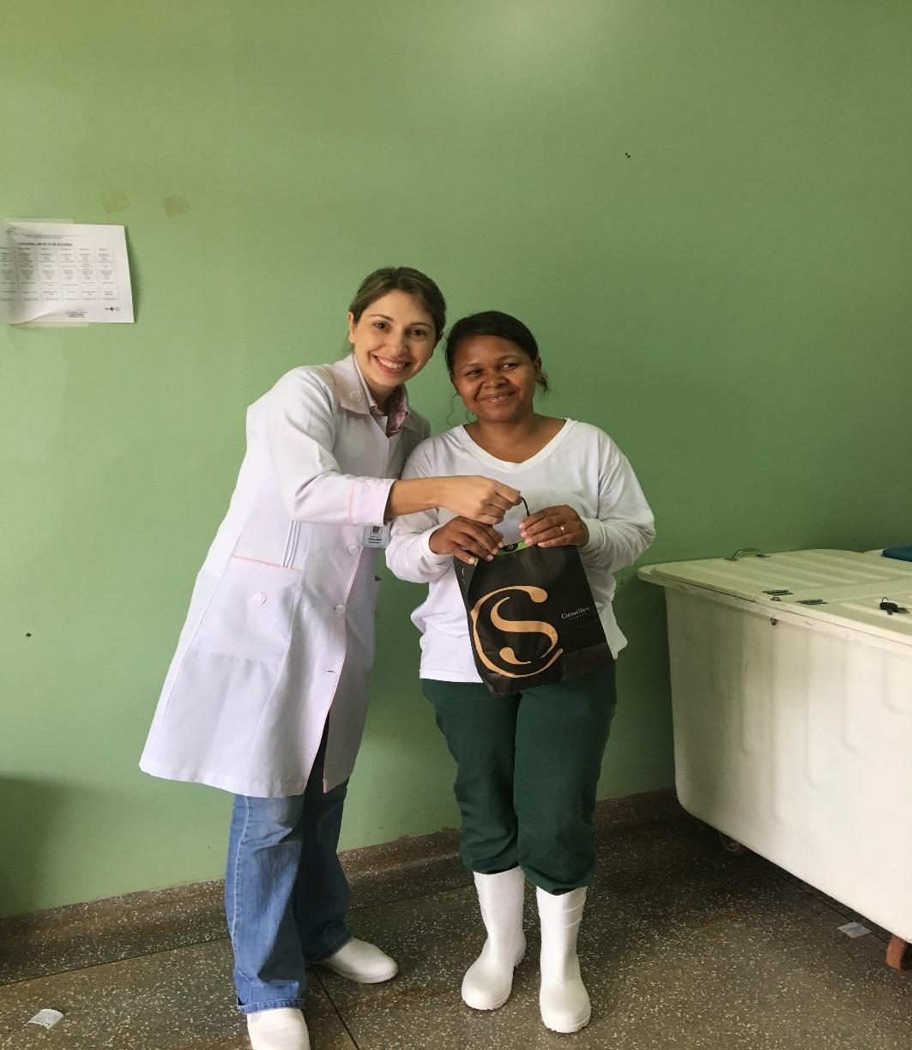
Brinde da Ginástica Laboral

Slide 7
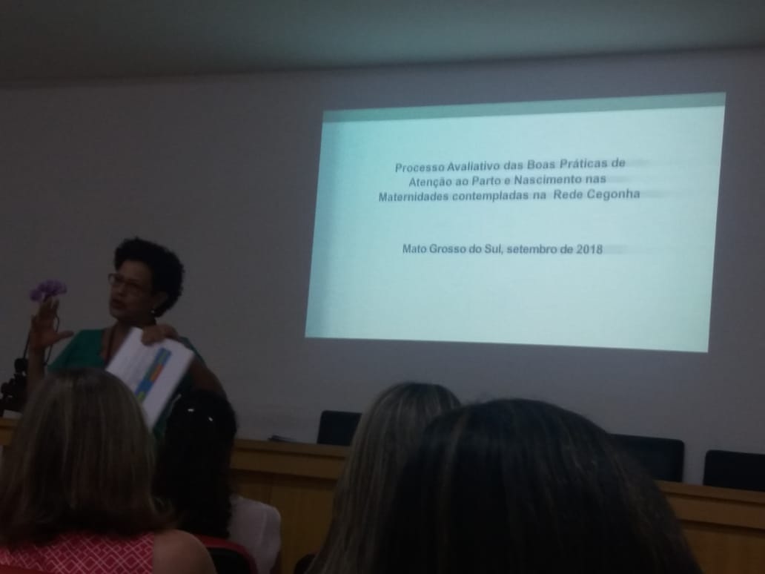
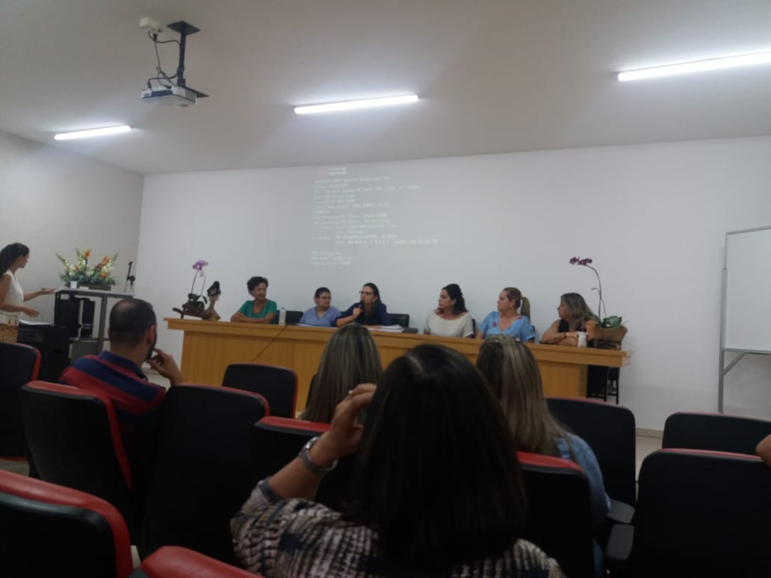
Capacitação Rede Cegonha em Campo Grande

Slide 8
TREINAMENTO SETOR FARMÁCIA
Treinamento sobre lavagem das mãos;

Slide 9
TREINAMENTO SETOR ENFERMAGEM
Protocolo operacional padrão no cuidado humanizado assegurando boas práticas de atenção no parto e nascimento;
Orientação aos funcionários quanto a esterilização de materiais, lavagem e armazenamento no centro cirúrgico. Ressalvado sobre o preenchimento correto das cirurgias seguras, revisão dos formulários para melhor atender o paciente, dando mais qualidade e segurança;
Orientação sobre identificação dos materiais dispensados pelo centro cirúrgico. Ressalvou que o não cumprimento em prazo de 04 dias , os materiais que estiverem irregulares serão retirados e encaminhados a CCIH para notificação do setor;
Orientação quanto a realização do relatório de enfermagem, referindo a importância de um relatório com riqueza de informações do paciente em relação a higiene, humor e atitude, estado nutricional dentre outros;
Orientações sobre remanejamento de profissionais (técnicos de enfermagem), pontuando a importância a anotação justificando no livro de intercorrência o motivo do deslocamento do profissional do setor;
Orientações sobre a importância do repasse das ocorrências entre os plantões com clareza e objetividade;
Orientações sobre manuseio, identificação correta de abertura das medicações com data, hora e identificação de quem as fez;
Orientação sobre a comunicação a Direção quando houver registro de intercorrências no livro de registro para eventuais soluções dos problemas,
Apresentação do check list de cuidados com RN exposto ao HIV.

Slide 10
TREINAMENTO SETOR RADIOLOGIA
Treinamento sobre Laudos;

Slide 11
TREINAMENTO SETOR FISIOTERAPIA
Treinamento sobre Fisioterapia nas patologias pulmonares restritivas;
Treinamento sobre Fisioterapia nas patologias neurológicas.

Slide 12
TREINAMENTO SETOR LABORATÓRIO
Treinamento sobre lavagem das mãos;
Treinamento sobre limpeza da máquina de hemograma;
Treinamento Ministrado pelo técnico de segurança do Trabalho sobre Segurança do Trabalho e Biossegurança.

Slide 13
TREINAMENTO SETOR RECEPÇÃO
Treinamento sobre atendimento ao público;
Treinamento sobre organização do setor.

Slide 14
TREINAMENTO SETOR LAVANDERIA
Treinamento sobre o uso de IPI’S;
Treinamento sobre área suja e o processo de definição de acordo com o tipo de roupa, tipos de produtos a utilizar;
Treinamento sobre área limpa e seus processos.

Slide 15
TREINAMENTO SETOR NUTRIÇÃO
Treinamento sobre descongelamento de carnes;
Treinamento sobre recebimento e manuseio de pães;
Treinamento sobre higienização das placas de corte.

Slide 16
COMISSÃO DE EDUCAÇÃO PERMANENTE
A Comissão de Educação Permanente faz parte da Política de Humanização, e busca a capacitação e qualificação dos colaboradores de uma Instituição.
A seguir, os trabalhos realizados no mês de AGOSTO de 2018:

Slide 17
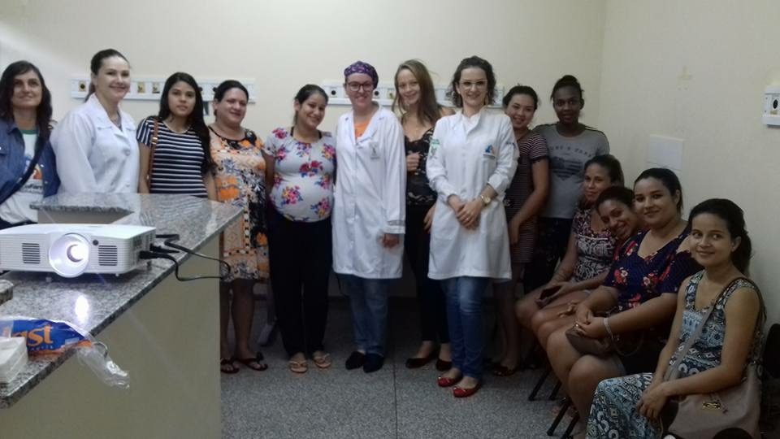
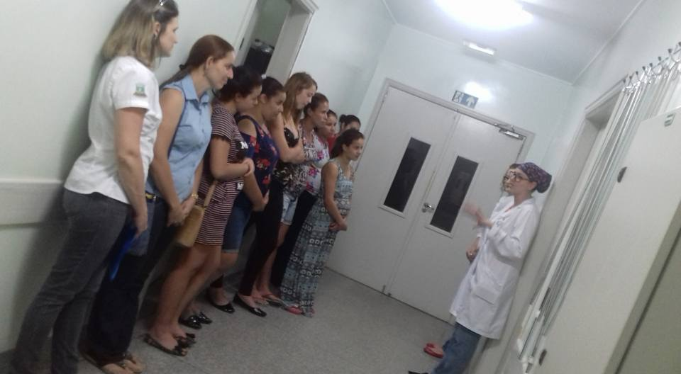
Grupo de Gestantes

Slide 18
CONSIDERAÇÕES FINAIS
Considerações Finais
A comissão de humanização tem um papel importante nas ações internas do ambiente hospitalar. Nosso papel tem relação direta com a mudança cultural, agindo na capacitação dos profissionais, oferecendo um bom atendimento, e melhorando o nosso sistema de Saúde.

